Slide 1
LÍPIDOS
CÁTEDRA DE QUÍMICA ORGÁNICA I I
DPTO. DE QUÍMICA INDUSTRIAL Y APLICADA
Profesor: Dr Edgardo Calandri

Slide 2
Los lípidos son sustancias presentes en los seres vivos
Poseen estructuras y grupos funcionales diversos
Pero todos son poco solubles en agua y muy solubles en solventes de baja polaridad
Se dividen en lípidos simples y complejos
Simples: son los que no hidrolizan en medio ácido o básico, Ej: esteroides, prostaglandinas y terpenos.
Complejos: sufren hidrólisis en medio ácido o básico. Ej: grasas, aceites y ceras.

Slide 3
Ceras
Ceras: son ésteres de ácidos y alcoholes de cadena larga.
Comúnmente los ácidos poseen de 16 a 36 átomos de carbono y el alcohol, de 24 a 36.
Espermaceti
Cera de abeja
Cera de carnauba
El espermaceti se encuentra en la cabeza de las ballenas y cumple funciones de flotabilidad y orientación.
La cera de carnauba cubre las hojas de la palmera del mismo nombre, reduciendo la pérdida de agua por transpiración.

Slide 4
Grasas y aceites
Son ésteres de ácidos grasos y glicerina
Reciben el nombre genérico de glicéridos
En los más comunes, los tres hidroxilos de la glicerina son esterificados por ácidos grasos y se los llama triglicéridos
En general los ácidos son lineales, no ramificados
Si son sólidos a temperatura ambiente se los llama grasas, de lo contrario son aceites
Las plantas y animales de sangre fría tienen aceites, de lo contrario no podrían metabolizarlos
Cumplen funciones de reserva energética
Un adulto de aproximadamente 70 kg, posee unos 15 kg de grasa, suficiente para mantener sus necesidades metabólicas basales por 3 meses.

Slide 5
Reacciones
Las ceras, grasas y aceites sufren reacción de hidrólisis, como todo éster.
Si bien pueden hidrolizar en medio ácido o básico, en esta última condición las reacciones son más rápidas y completas.
Los tres ácidos grasos liberados
Un triglicérido
Glicerina
Cera de abejas
Ácido hexadecanoico
hexadecanol

Slide 6
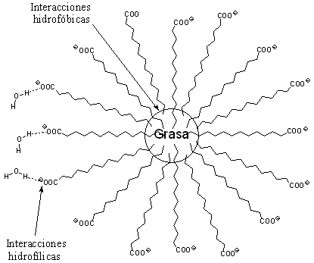
En medio básico la reacción se completa fácilmente porque se forma un carboxilato estable, que no revierte con facilidad.
El hidroxilo es mal grupo saliente
La hidrólisis alcalina de grasas y aceites se llama saponificación
Esta palabra viene de «sapon», jabón en latín.
Las sales sódicas o potásicas de ácidos grasos poseen propiedades limpiadoras:
Extremo hidrofóbico
Extremo hidrofílico
El extremo hidrofóbico se introduce en la gota de grasa, dirigiendo hacia la fase acuosa el carboxilato, constituyendo así una micela.

Slide 7
Los ácidos grasos de origen natural pueden ser saturados o insaturados:
Ácido esteárico (octadecanoico)
Ácido oleico (cis-9-octadecenoico)
Los insaturados tienen geometría cis.
Esta característica les impide tener un empaquetamiento, como sí lo tienen los saturados.
Esta estructura dificulta las interacciones entre moléculas ➔ tienden a ser líquidas
Triestearina (saturada)
Trioleina (insaturada)
Los aceites, líquidos a temperatura ambiente, poseen una mayor proporción de ácidos grasos insaturados que las grasas.

Slide 8
Ácido | Origen de la grasa o aceite
 | Grasa de cerdo | Manteca | Grasa humana | Esperma de ballena | Coco | Maíz | Oliva | Maní
Láurico (12:0) | --- | 2 | 1 | --- | 50 | --- | --- | ---
Mirístico (14:0) | 1 | 10 | 3 | 8 | 18 | 1 | 1 | ---
Palmítico (16:0) | 25 | 25 | 25 | 12 | 8 | 10 | 5 | 7
Esteárico (18:0) | 15 | 10 | 8 | 3 | 2 | 4 | 5 | 5
Total saturados | 41 | 47 | 37 | 23 | 78 | 15 | 11 | 12
Oleico (18:1) | 50 | 25 | 46 | 35 | 6 | 35 | 60 | 60
Linoleico (18:2) | 6 | 5 | 10 | 10 | 1 | 45 | 20 | 20
Total insaturados | 56 | 30 | 56 | 45 | 7 | 80 | 80 | 80
Nomenclatura abreviada: el 1º número indica el total de carbonos del ácido; el 2º, el número de insaturaciones que posee

Slide 9
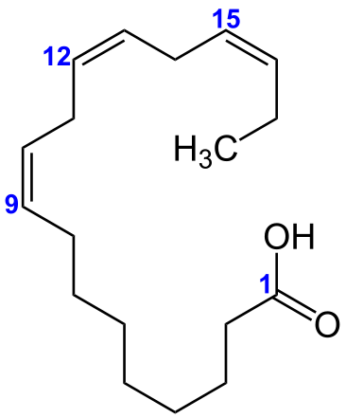
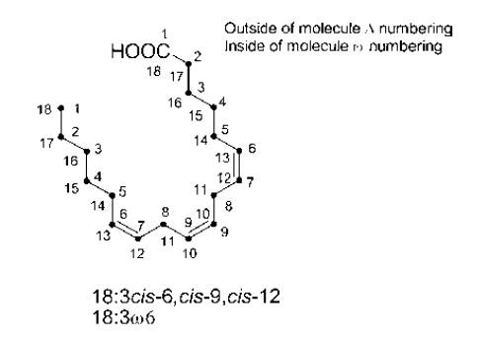
Otra nomenclatura utilizada es la omega (ω).
Se emplea especialmente en ácidos grasos poliinsaturados
La cadena se numera desde el extremo –CH₃
Cada doble enlace se identifica con la letra griega omega (ω), seguida del número que le corresponde por posición.
La nomenclatura Δ parte de la numeración tradicional, indicando posición y geometría del enlace
Ácido linolénico 18:3ω3
Esta notación nos dice que el ácido linolénico tiene 18 carbonos y 3 enlaces dobles, el más alejado del carboxilo está a 3 carbonos del extremo
En este otro caso, un isómero del anterior, el doble enlace más alejado del carboxilo está a 6 carbonos del extremo

Slide 10
La naturaleza fabrica los ácidos poliinsaturados, dejando un –CH₂– entre dobles enlaces:
Sabiendo la cantidad de enlaces dobles y la posición del último, podemos deducir la ubicación de las restantes insaturaciones.
Por ejemplo: 20:4w6 implica un ácido carboxílico de 20 C y 4 dobles enlaces, el más externo está a 6 carbonos del extremo.

Slide 11
Ruptura de enlaces dobles con KMnO₄
Una solución de KMnO₄ concentrada y caliente, ocaciona una ruptura oxidativa del doble enlace:
Esta reacción puede usarse para obtener la estructura de un ácido graso, a partir de sus fragmentos:

Slide 12
Autooxidación de los lípidos
Vimos que la combustión sin llama se denomina autooxidación
Es un fenómeno muy importante pues afecta directamente la calidad de los lípidos.
O₂
Los hidrógenos dialílicos son más reactivos
Resonancia extendida
RH
Recordemos que el oxígeno es un dirradical
Su estado fundamental es Triplete
Pero en un enlace C—H los electrones del orbital se encuentran en estado singlete
O₂
Más productos de oxidación
RH
O₂
hν
Las clorofilas, hemoglobinas y otros pigmentos asociados a metales activan y predisponen al oxígeno triplete para que absorban energía lumínica y transicione a oxígeno singlete.
Pigmentos coloreados

Slide 13
Ozonólisis
El ozono se adiciona a dobles enlaces, a baja temperatura, formando un molozónido, muy inestable, que rápidamente transpone a un ozónido.
Con un reductor, como el zinc metálico, dan los compuestos carbonílicos correspondientes y, al igual que el KMnO₄, serviría para dilucidar estructuras más complejas.
Pero en condiciones más drásticas la oxidación continua hasta la obtención de los ácidos correspondientes. Por ejemplo:
La compañía UNILEVER ha utilizado la ozonólisis para obtener ácidos grasos de importancia industrial:

Slide 14
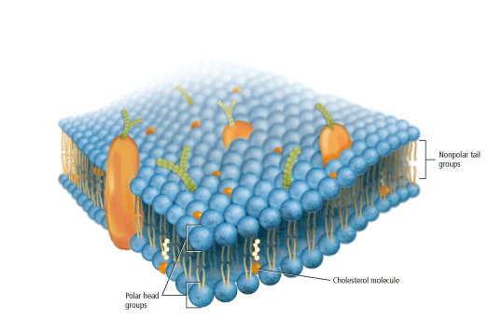
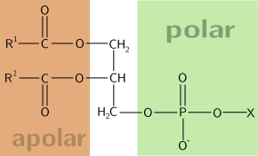
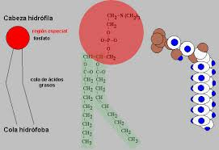
fosfolípidos
Fosfatidilcolina
(lecitina)
_Son derivados del ácido fosfatídico
_El extremo polar les confiere propiedades tensioactivas, semejante a los jabones.
Fosfatidiletanolamina
(cefalina)
Ácido fosfatídico
Constituyen la doble membrana lipídica de toda célula

Slide 15
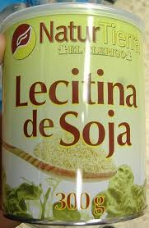
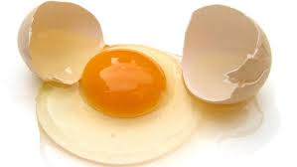
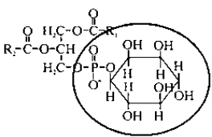
Las esfingomielinas derivan de la esfingosina. Abundan en el tejido cerebral y nervioso, donde recubren a las fibras nerviosas.
Este resto fosforado vincula químicamente a la esfingomielina con un fosfolípido
Pero también incorporan otros grupos funcionales, como este resto amida, de cadena larga
Esfingosina
Una esfingomielina
Por sus propiedades tensioactivas, los fosfolípidos son ampliamente empleados como agentes emulsionantes:
La lecitina de soja contiene iguales cantidades de fosfatidil colina y fosfatidil inositol
La yema de huevo tiene un 10% de fosfolípidos: se emplea en mayonesas, aderezos y tortas.

Slide 16
Prostaglandinas
Fueron descubiertas por von Euler en la década de 1930.
Se aislaron por primera vez de próstata de carneros, de allí su nombre.
Se reconocen una docena estructuras diferentes, todas poseen 20 átomos de carbono, entre las más destacadas tenemos:
Prostaglandina E₁
Prostaglandina F_{2α}
Sus funciones biológicas son muy amplias, por ejemplo:
Bajan la presión sanguínea
Intervienen en la coagulación
Disminuyen la secreción gástrica
Controlan la inflamación
Alteran las funciones renales
Controlan la dilatación uterina durante el parto

Slide 17
Todas la prostaglandinas se biosintetizan a partir de ácido araquidónico (20:4ω6)
Ác. araquidónico
(c-5,c-8,c-11,c-14-Eicosatetranoico)
PGG₂
PGE₂
PGH₂
La enzima ciclooxigenasa (COX) cataliza esta reacción, en dos etapas:
Primero promueve la peroxidación del ácido araquidónico y su ciclación; se obtiene la prostaglandina G₂ (PGG₂)
La misma COX reduce la molécula anterior a prostaglandina H₂ (PGH₂).
Reacciones posteriores con otras enzimas producen una variedad de prostaglandinas

Slide 18
Los tromboxanos, prostaciclinas y leucotrienos son moléculas relacionadas con las prostaglandinas y que también participan de la respuesta inflamatoria.
Tromboxano A₂
Prostaglandinas, respuesta inflamatoria y analgésicos
Hay dos formas de la ciclooxigenasa, llamadas COX-1 y 2.
La COX-2 se vincula a la respuesta inflamatoria a artritis y otras enfermedades relacionadas.
La aspirina, el ibuprofeno y otros analgésicos actúan sobre ambas COX, inhibiendo también mecanismos protectores, como la producción de ácido estomacal.
Analgésicos recientemente desarrollados, actúan selectivamente sobre COX-2, inhibiendo sólo respuesta inflamatoria:
El Vioxx fue retirado del mercado por Merck, luego de numerosas demandas y pruebas científicas que demostraron un incremento en el riesgo de infartos. Uno de los indicadores señalados fue que estimulaba la secreción de tromboxanos
Celebrex
Vioxx

Slide 19
Terpenoides
En general, se los aísla de los aceites esenciales, de hojas, flores y frutos.
Los encontramos en perfumes, esencias y medicamentos tradicionales.
Carvona
Del aceite de menta
Alcohol de pachulí
(aceite de pachulí)
α-pineno (aceite de trementina)
Todos los terpenoides pueden considerarse derivados del isopreno, a través de uniones cabeza – cola:
isopreno
Mirceno (un terpeno)
Unión cabeza-cola

Slide 20
Los terpenoides se clasifican, según el número de unidades de isopreno que poseen, en:
Monoterpenos: poseen 10 carbonos (2 unidades de isopreno)
Sesquiterpenos: poseen 15 carbonos(3 unidades de isopreno)
Diterpenos: con 20 carbonos y 4 unidades de isopreno
Triterpenos: con 30 carbonos y 6 unidades de isopreno.
Etc.
β-caroteno (tetraterpeno)
Enzima + 2H₂O
Ácido oleanólico (triterpeno)
Retinol (vitamina A)

Slide 21
Esteroides
Son terpenos que tienen en común el siguiente anillo tetracíclico:
Colesterol
Las hormonas sexuales y las adrenocorticales son ejemplos de moléculas que poseen esa estructura básica.
Hormonas sexuales. Se sintetizan en las gónadas a partir del colesterol
Andrógenos
testosterona
androsterona
Estrógenos
Estrona
Estradiol
progesterona

Slide 22
Hormonas adrenocorticoides
Aldosterona: controla la inflamación de tejidos regulando el intercambio de Na⁺ y K⁺
Hidrocortisona: interviene en el metabolismo de la glucosa y en el control de la inflamación
Esteroides sintéticos
Etilenestradiol
Estrógeno sintético
Noretindrona
Progesterona sintética
Metandrostenolona
Un anabólico
Estrona
Progesterona
Androsterona

Slide 23
Hidrogenación de aceites vegetales
Los aceites hidrogenados son ampliamente utilizados por la industria alimentaria.
La hidrogenación permite convertir aceites vegetales en grasas semisólidas y plásticas con empleos específicos en la industria alimenticia, como shortening y margarinas.
Pero también permite mejorar la estabilidad de un aceite frente a la oxidación, al reducir el número de insaturaciones.
La hidrogenación se lleva a cabo en presencia de un catalizador, siendo el níquel el más utilizado.
Las condiciones de reacción son usualmente 140 a 225 ºC , 4 atmósferas de hidrógeno y agitación.
La agitación ayuda a disolver el hidrógeno, dispersar el catalizador y disipar el calor generado por la reacción

Slide 24
Mecanismo
Como ya lo vimos antes, se trata de una hidrogenación en fase heterogénea.
Tanto el triglicérido como el hidrógeno deben adsorberse en el catalizador, en donde tendrá lugar la hidrogenación
Enlace cis
Enlace trans
La hidrogenación es, generalmente, parcial, tal como se muestra aquí.
También se ejemplifica un fenómeno muy común, cual es el de la isomerización del enlace doble, de cis a trans.

Slide 25
¿Por qué isomeriza el doble enlace?
se adsorben el doble enlace y el hidrógeno
Luego puede suceder que…
…Ingrese un hidrógeno
H₂
catalizador
…o bien, que la molécula desorba antes de adquirir el primer hidrógeno
Como este enlace tiene libre rotación…
…Y luego otro…
…se forma el Isómero trans (más estable)
Producto reducido

Slide 26
FIN DEL CURSO

